Slide 1

2015年度 第5回税務労務委員会開催報告
日時 2016年2月10日 17:00-19:00
場所
デロイトバンガロール事務所会議室
(会議室のご提供を有難うございました)
議事
17:00-18:00
(1) 駐在員のコンプライアンス (KPMG 金原様) 18:00-19:00
(2) 人事評価の課題 (パソナ 岡田様)

Slide 2
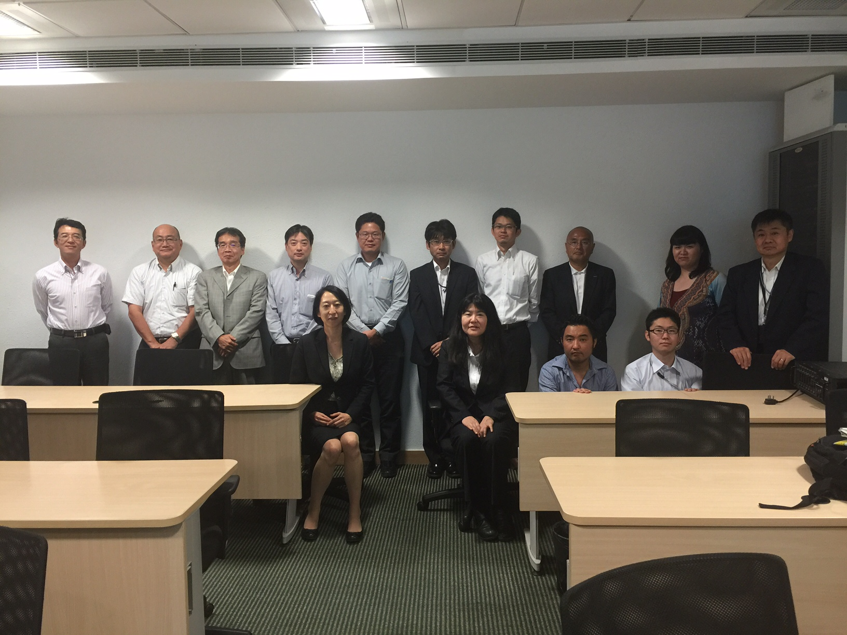
出席状況 →15名のご出席者

Slide 3
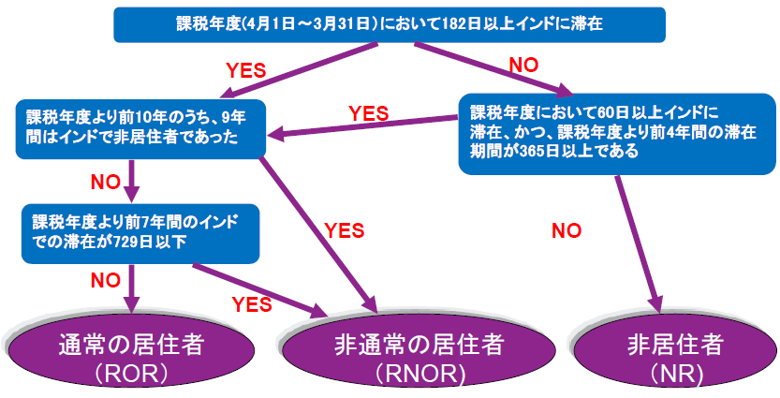
(１) 駐在員のコンプライアンス 講師：KPMG 金原様
納税義務者の判定
課税年度：4月1日から3月31日まで

Slide 4
(１) 駐在員のコンプライアンス
考慮すべき重要な事項
日本からの出張者への課税
・日印租税条約第15条(短期滞在者免税規定)
給与に対する源泉徴収
・毎月の給与に対して翌月7日までに源泉税納付
・四半期ごとに源泉税申告書提出
・5月31日までに会社は従業員への源泉徴収票(Form 16)発行
・7月31日までに従業員は確定申告書提出
通常の居住者
・世界所得が課税対象のため、国外源泉所得申告が必要
・ブラックマネー法の適用(外国所得、資産の開示義務)
＝＞厳しいペナルティ(罰金、禁錮刑)

Slide 5
(１) 駐在員のコンプライアンス
社会保障制度
従業員20名以上の会社は加入必須
Provident Fund (PF)への拠出(雇用主12%、従業員12%)
日印社会保障協定のポイント
・赴任期間5年以内の場合、PF支払い不要
(日本の社会保険加入証明書提出が必要)
・日本帰任により、過去に拠出したPFの受給可能
VISA関連
Business VISA(主として出張者用)とEmployment VISA(主として駐在員用)
E VISA：インド入国後14日以内にFRRO登録必要
日印社会保障協定が発効しておらず、日印で二重加入となっている

Slide 6
(２) 人事評価の課題 講師：パソナ 岡田様
人事評価を行う際、問題、困難に感じる事
主な意見と各社の工夫事項
・本人のやる気を引き出すモチベーションがどこか、判断しづらい
・オフィススタッフの評価指標をどのように設定すべきか
・評価が納得できない人への説明に苦労する（給与Up）
・日本での目標管理・KPIを英訳してインドで使用
・営業スタッフへ具体的なKPIを設定し、毎月数値を確認
=>行動に重点を置く
・声が大きい人だけ得しないように日本人が調整することも必要
・日ごろの仕事ぶりを見ながらトップが決定する(仕事の速さ、正 確性など)
・インド人のモチベーションとしては給料アップが一番大きい
・年間30名程度日本に行き、製造現場などを見てくる。これもモチベーションにつながる。

Slide 7
(２) 人事評価の課題
人事評価を行う際、問題、困難に感じる事
・遅刻、長時間ランチ、勤務態度などが評価項目に含まれる
=>記録をとり、評価に対するクレームへの説明で活用
=>インド人は自己評価が甘いので期待ギャップを丁寧に説明
・年初に上司と部下の間の面談実施し、チャレンジ課題を設定。半年に1回の評価で進捗を管理。
=>インド人の弱いところは何かということを面談のときに深堀りし、自覚してもらう。
=>改善アクションとしてチャレンジ課題設定し、評価時に活用
・給与に不満がある場合、会社にどんな利益をもたらしたのか説明を求める。
・不満は吹っかけているだけの場合もある。実際に頑張っている人はあまり不満を言わないように感じる。

Slide 8
(２) 人事評価の課題
評価を工夫し、効果が出た事例
主な意見と各社の工夫
・簡易自己評価チャートを使い評価指標の見える化を行った
・前年、前々年と比較し、結果だけでなく、勤務態度、積極性、他スタッフとの比較を毎月実施
（例：営業の場合、売上額の伸び率、訪問件数、営業レポート提出件数、新規顧客獲得数、見積もり提出件数、それらが当初の期待される数字に対し、どのくらい達成できたか、他スタッフとくらべて優秀か低いのか）
・被評価者との対話を重視
・週報、月報を廃止し、日々の活動予定内容をOpenで報告。スタッフ→上司ではなく、スタッフ→同僚、上司のチーム間評価→人事評価につなげる。

Slide 9
(２) 人事評価の課題
評価を工夫し、効果が出た事例、その他
・頑張れば達成できるレベルの目標を設定することがポイント
・上長とスタッフ間の会話が頻繁に行われる。インド人上長がスタッフの評価を行う
・オンブズマン制度導入検討：スタッフが上長からのハラスメントを外部のオンブズマンに相談できる(銀行出身でフリーランスとして活動しているオンブズマンを活用)。
昇給率について
・インフレ率で決定する際、高級取りへのインパクト大。
・プロフィットシェアという形で従業員に対して一律の金額を配分することを計画している。この場合、低賃金の従業員に対して大きなインパクトがある。

Slide 10
(３)その他－ご連絡事項
次回は4月13日(水)17:00-19:00の予定
場所: Deloitte Haskins & Sells 事務所会議室
テーマ ( )内は講師の方々
他地域の日系企業進出状況 (JETRO様)
インド予算案 (E&Y様)
皆様のご出席を歓迎します。

